Slide 1
Django
“The web framework for perfectionists with deadlines.”
20131356 추교준

Slide 2
목차
Django 개요
알면 좋지만 몰라도 될 수도(?) 있는 내용
Design pattern
시작하기

Slide 3
Django란
Web Application Framework based on python
2003 Adrian Holovaty, Simon Willison
Slogan – “for perfectionists with deadlines.”
Instagram, pinterest, 요기요 …
Notes:
2003년 로렌스 저널-월드(Lawrence Journal-World) 신문사의 인턴 웹 프로그래머
에이드리안 홀로바티와 사이먼 윌리슨
규모가 큰 웹 개발에 적합한 파이썬 도구가 없다
2005.07.21 BSD Lisence
슬로건에 걸맞게 많은 기능 제공 됨
무거운 애들

Slide 4
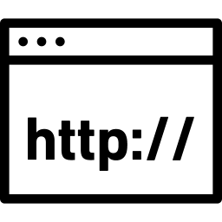

Web Application Framework?
초기의 웹 구조(1989~)
Client side
Server side
URL
Request
Web browser
Web server
Static web page(HTML)
server/fallzz1.html
server/fallzz2.html
server/fallzz3.html
server/rywns.html
server/rywns2.html
server/rywns3.html
. . .
Response
Notes:
팀버너스리 웹 고안
클라이언트 요청 서버 응답
정적 페이지(HTML)

Slide 5
Web Application Framework?
동적 웹 페이지의 등장
Client side
Server side
HTML, Scripts
URL
Request
Web browser
Web server
Script Engine
Ex) php Engine
Dynamic web page
HTML
Response
* Script Engine : 스크립트 언어를 읽어 HTML로 변환

Slide 6
Web Application Framework?
Web Application
Client side
Server side
argvs
URL
Request
Web browser
Web server
Application
Ex) php Engine
Dynamic web page
return value
Response
프로그램 재사용성
클라이언트 접근 관리
Notes:
웹 서버의 구현 방식에 따라 의존성이 생김

Slide 7
Web Application Framework?
CGI (Common Gateway Interface)
* 웹 서버와 어플리케이션 간 데이터 통신 규약
Client side
Server side
Header
Body
URL
Request
c program
perl program
php program
...
Web browser
Web server
Response
Dynamic web page
Response
리소스 한계
Notes:
프로세스 생성 방식
웹 사용하는 사람 증가

Slide 8
Web Application Framework?
Script Engine
Application Daemon
…
Server side
URL
Request
Web browser
Web server
Script.xxx
Script Engine
ex) javascript
ex) php, perl
Dynamic web page
Template Engine
Response
Dynamic web page
Script Engine 내장 방식

Slide 9
Web Application Framework?
WAS (Web Application Server)
Server side
Database
Request
Web server
Web App Server
Response
Application
Fast CGI
Module CGI
DAEMON THREADED CGI
……asdfjsadlkf

Slide 10
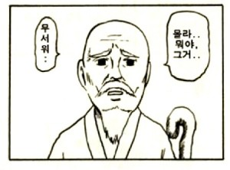
마스다 코우스케作 《개그만화 보기 좋은 날》
8권 제146막 ~새근새근 2컷만화~ 중

Slide 11
Web Application Framework?
CGI를 기반으로 앱의 독립성을 보장
앱과 서버 간 복잡한 연동처리를 자동화
그 외 다양한 기능 제공 (ORM, Template, OAuth …)

Slide 12
Web Application Framework?
WSGI(Web Server Gateway Interface)
PEP(Python Enhancement Proposal)
333(python 2.x), 3333(python 3.x)
세 줄 요약
1. 어플리케이션은 함수 형태 혹은 클래스의 메소드 형태
2. 웹 서버로의 응답함수에 응답 코드와 응답 헤더를 포함
3. 어플리케이션의 리턴 값 규격(response_body-iterable type)
Notes:
어플리케이션을 함수 형태 혹은 클래스의 메소드 형태로 정의 해야 한다.
웹 서버로의 응답함수에 응답 코드와 응답 헤더를 포함한다.
어플리케이션의 리턴 값은 응답 바디에 해당하는 내용으로 iterable 타입이어야 한다.
wsgi.py -> WSGIHandler (call back 함수 __call__) -> application_name(environ,start_response) -> start_response(environ,response_header)

Slide 13
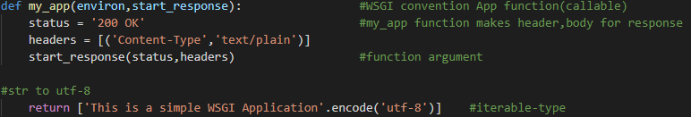
처리 과정
application.py
Web App Server
execute
Response Body
1. 어플리케이션은 함수 형태 혹은 클래스의 메소드 형태
2. 웹 서버로의 응답함수에 응답 코드와 응답 헤더를 포함
3. 어플리케이션의 리턴 값 규격
*environ : HTTP 환경변수
start_response : 서버로의 응답을 위해 서버로부터 받는 함수
Response : response의 body

Slide 14
처리 과정
Request
Web server
Web App Server
Application
Response
Request URL 을 분석
WSGIScriptAlias 검색
처리 위임
정의된 wsgi.py 실행
get_wsgi_application 함수 호출
environ 처리
Request 처리, view 생성
start_response 함수 호출
return Response
*WSGIScriptAlias : 위임할 요청 목록 저장
*environ : HTTP 환경변수
start_response : 서버로의 응답을 위해 서버로부터 받는 함수
Response : response의 body

Slide 15
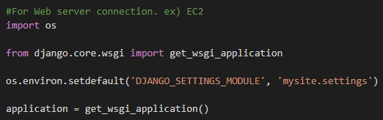
wsgi.py

Slide 16
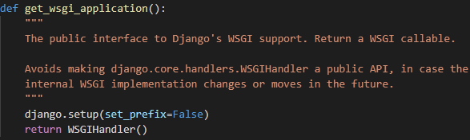
wsgi.py

Slide 17
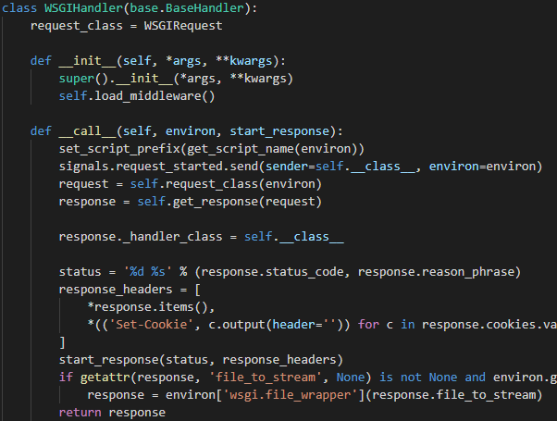
wsgi.py
요청을 파싱
어플리케이션 인자 셋팅
어플리케이션 실행
어플리케이션으로부터 응답
웹 앱 서버로 응답

Slide 18
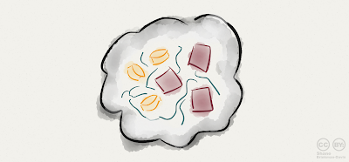
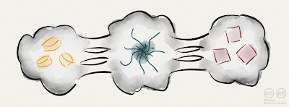
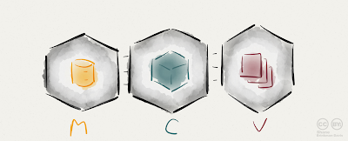
MVC pattern
http://www.essenceandartifact.com/2012/12/the-essence-of-mvc.html

Slide 19
MTV pattern
ORM
Database
Model
Request
CRUD
Client
View
Response
데이터 가공
Model 접근
Template
HTML 반환
*MVC 의 Controller의 역할을 middle ware가 수행
*Model : 데이터 베이스 모델
Template : 렌더링 할 페이지(MVC 패턴의 view)
View : 프로그램 로직 처리 (body 생성,반환)

Slide 20
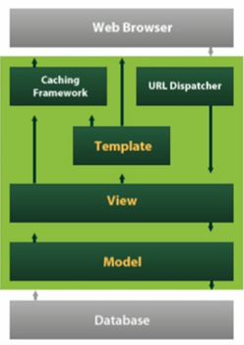
MTV pattern
URL parse
Response
HTML create
Request
QuerySet
Query
https://docs.google.com/presentation/d/1q8yayojFg4ZMPmthCsCJeNVZnzOja9o3MYKGVIPZdQo/edit#slide=id.p

Slide 21
시작하기
Django-admin
- Django 및 Django 프로젝트 관리를 위한 유틸리티
- django-admin help
- docs
Command
Project_name

Slide 22
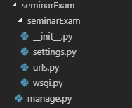
프로젝트 구성
???

Slide 23
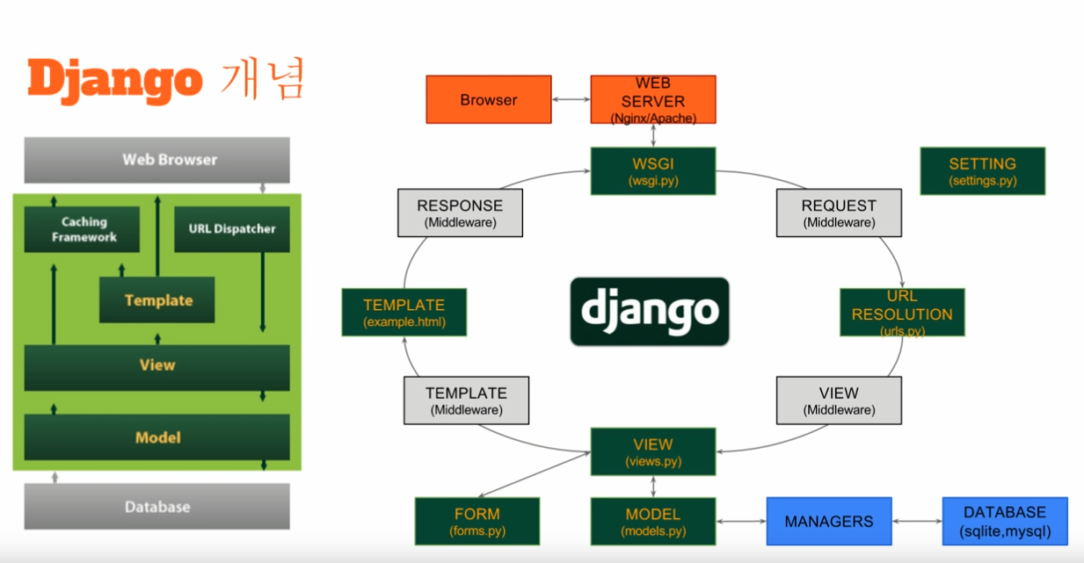
프로젝트 구성
https://docs.google.com/presentation/d/1q8yayojFg4ZMPmthCsCJeNVZnzOja9o3MYKGVIPZdQo/edit#slide=id.p

Slide 24
프로젝트 구성
서버와의 연동 처리
https://docs.google.com/presentation/d/1q8yayojFg4ZMPmthCsCJeNVZnzOja9o3MYKGVIPZdQo/edit#slide=id.p

Slide 25
프로젝트 구성
URL 분석
알맞은 view로 데이터 전송
https://docs.google.com/presentation/d/1q8yayojFg4ZMPmthCsCJeNVZnzOja9o3MYKGVIPZdQo/edit#slide=id.p

Slide 26
프로젝트 구성
어플리케이션 로직 처리
https://docs.google.com/presentation/d/1q8yayojFg4ZMPmthCsCJeNVZnzOja9o3MYKGVIPZdQo/edit#slide=id.p

Slide 27
프로젝트 구성
Script 포함 HTML
동적 페이지 생성
https://docs.google.com/presentation/d/1q8yayojFg4ZMPmthCsCJeNVZnzOja9o3MYKGVIPZdQo/edit#slide=id.p

Slide 28
프로젝트 구성
__init__.py : 파이썬 패키지임을 표시
setting.py : 프로젝트에 관한 환경,구성 정의
urls.py : URL과 view, template의 맵핑
wsgi.py : 서버와의 연동 처리
manage.py : Django command 관련

Slide 29
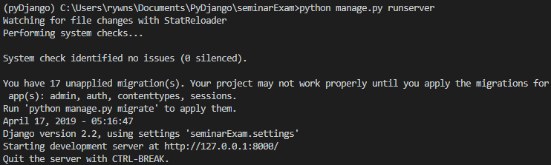
서버 실행
manage.py의 경로
Command
Default port

Slide 30
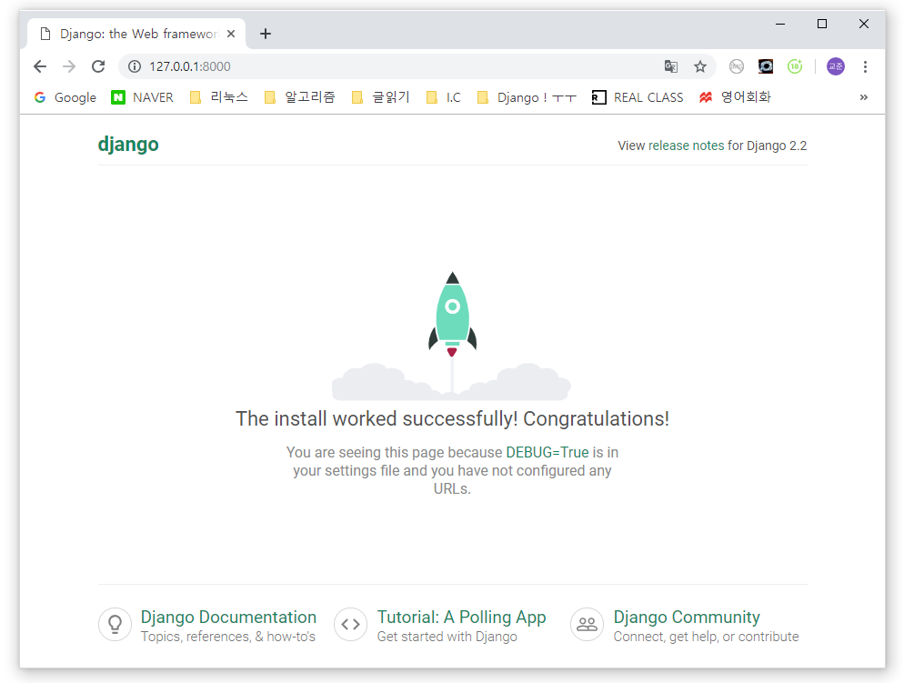
서버 실행
Default page
어플리케이션은 어디?

Slide 31
어플리케이션 생성
Command
App_name

Slide 32
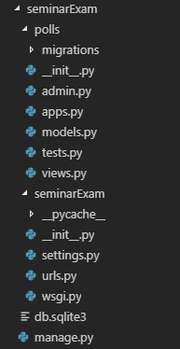
어플리케이션 생성
__init__.py : 파이썬 패키지임을 표시
admin.py : DB Model class 등록
apps.py : 어플리케이션 구성
model.py : DB Schema 정의
tests.py : 서버 테스팅 코드
views.py : 어플리케이션 로직 정의

Slide 33
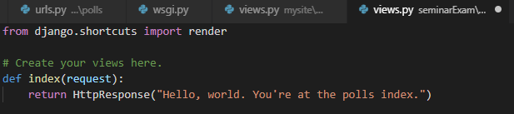
뷰 생성(App 정의)
*WSGI 규격에 따라 함수로 작성 되었고 response 반환

Slide 34
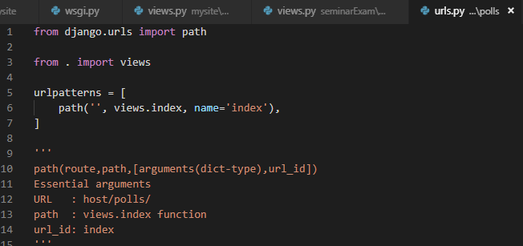
뷰 생성(URL 연결)
seminarExam/polls/urls.py 생성
django.urls.path 함수 import
현재 앱의 views import
urlpatterns 정의
path 함수는 상대 url과 맵핑 뷰를
필수 인자로 받아 매칭되는 URL을 반환해 줌
옵션으로 뷰에 전달할 인자와 url id를 받음

Slide 35
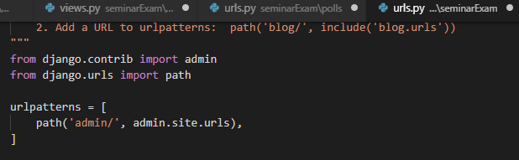
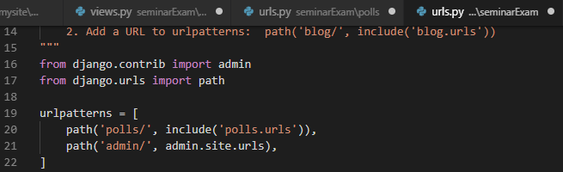
뷰 생성(URL 연결)
seminarExam/urls.py (Default)
,include
seminarExam/polls/urls.py 생성
django.urls.path 함수 import
현재 앱의 views import
urlpatterns 정의
,include
include 함수는 프로젝트 main url 구성이 다른 urls.py 파일을 참조할 수 있게 함
polls App의 urls.py 추가

Slide 36
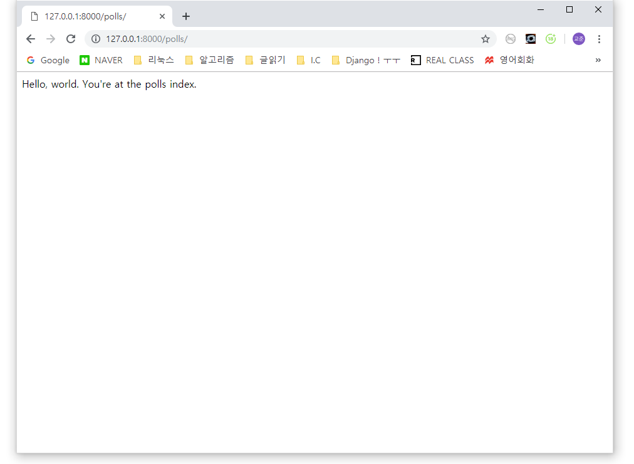
뷰 요청
seminarExam/urls.py (Default)

Slide 37
다음화 예고

Slide 38
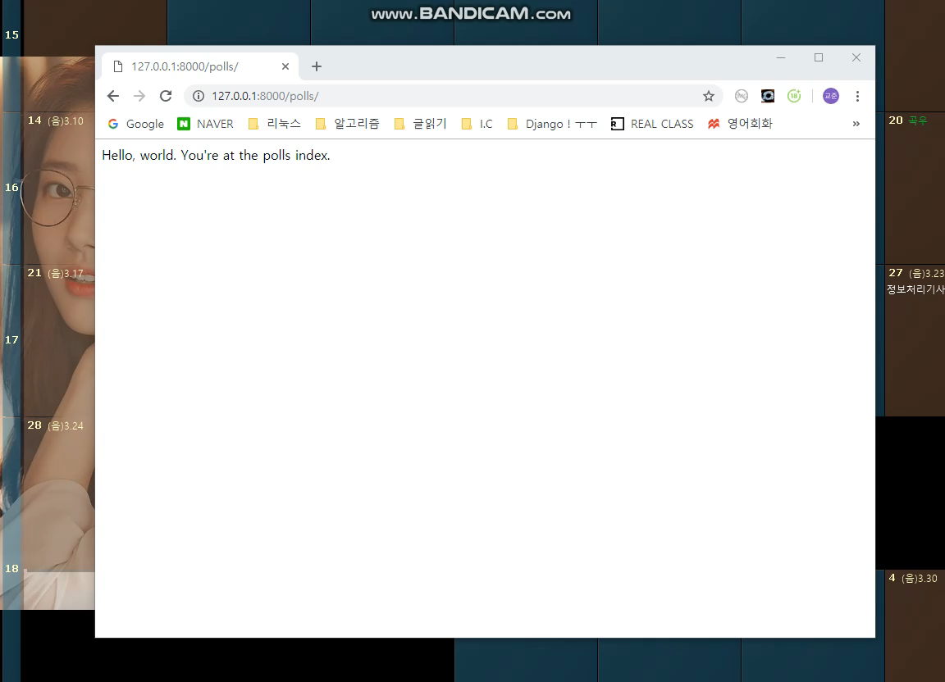

Slide 39
감사합니다

Slide 40
참고자료
파이썬 웹 프로그래밍 : Django로 배우는 쉽고 빠른 웹 개발(한빛미디어, 김석훈 저)
https://docs.djangoproject.com/ko/2.2/
- 장고 공식 Docs
https://www.python.org/dev/peps/pep-3333/
- PEP 3333
https://www.youtube.com/watch?v=LYmZB5IIwAI&t=1074s
- 인프런 Django 개념 정리
https://www.youtube.com/watch?v=cX8n7pRA670&t=528s
- PyCon APAC Django vs Flask, 까봅시다!
https://khanrc.tistory.com/entry/WSGI%EB%A1%9C-%EB%B3%B4%EB%8A%94-%EC%9B%B9-%EC%84%9C%EB%B2%84%EC%9D%98-%EA%B0%9C%EB%85%90
- WSGI로 보는 웹 서버의 개념
http://www.essenceandartifact.com/2012/12/the-essence-of-mvc.html
- Essence of MVC

